Slide 1
«Искусство быть красивой»
Программа курса по выбору
Направленность – художественная, социально - педагогическая
Автор проекта: Шакирова А.Ш.,
учитель русского языка и литературы МБОУ «Айбашская средняя общеобразовательная школа Высокогорского муниципального района Республики Татарстан»

Slide 2
Цель проекта :
ФОРМИРОВАНИЕ ЛИЧНОСТИ ВОСПИТАННИКА КАК ПРОЦЕСС СТАНОВЛЕНИЯ МЫСЛИТЕЛЬНЫХ, ТВОРЧЕСКИХ, ДЕЯТЕЛЬНОСТНЫХ СПОСОБНОСТЕЙ

Slide 3
Задачи проекта :
1.Выявление и развитие способностей каждого ученика
средствами парикмахерского искусства
2.Адаптация в сложном современном мире
3.ПРОФОРИЕНТАЦИЯ

Slide 4
II. Учебно-тематический план
:
1.Введение. История косметики. Кожа.
2.Пвседневная и праздничная косметика. Косметические материалы.
3.Что нужно знать о волосах. Инструменты и приспособления, применяемые в парикмахерском искусстве.
4.Способы обработки прядей.
5.Приемы и методы стрижки.
6.Свобода выбора.
7-8.Выполнение предложенных работ учащимися по курсу.

Slide 5
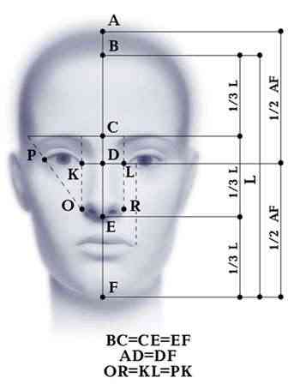
Пропорции лица

Slide 6
Формы лица

Slide 7
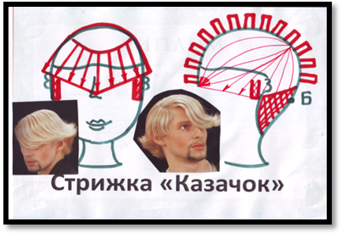
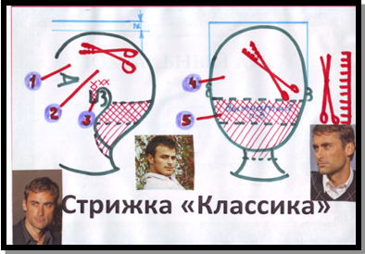
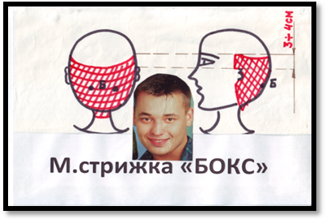
Мужские прически

Slide 8
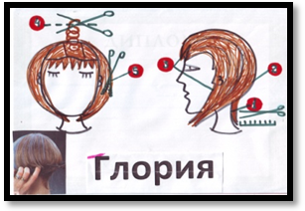
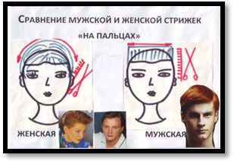
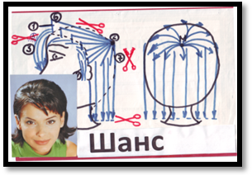
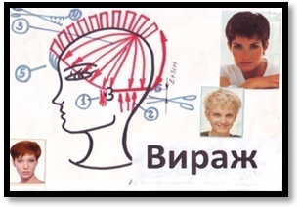
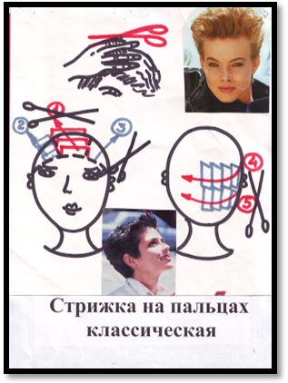
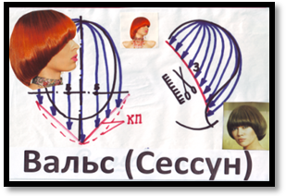
Женские прически

Slide 9
Тематика выбора творческих работ
Выполнение буклетов по парикмахерскому искусству и косметологии;
Выполнение реферата по темам: «Профессия «визажист», «Профессия «парикмахер» и др.
Выполнение тинструкционной карты по популярным стрижкам для девочек и мальчиков
Презентация причесок.

Slide 10
Критерии оценки обученности учащихся
Основные показатели для оценочных суждений Баллы
Цельность работы ____________________5
Наглядность___________________________5
Эстетичность_________________________5
Актуальность_________________________5
Содержательность_____________________5
Умение работать с материалом__________5
За оригинальность и креативность_____+2
За сложность________________________+2
Итого наибольший балл_______________ 34

